Slide 1
Русский язык
5
класс
Разделы науки о языке. Фонетика Состав слова. Словообразование.

Slide 2

СЕГОДНЯ НА УРОКЕ:
Повторим, обобщим, углубим и закрепим усвоенные знания по данным темам.

Slide 3
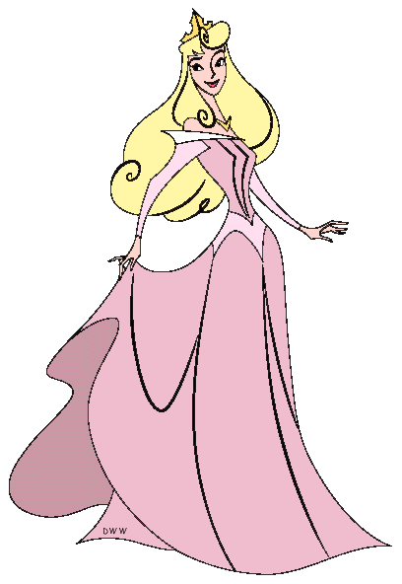








Я знаю все о звуках речи.
Я - ………………

Slide 4
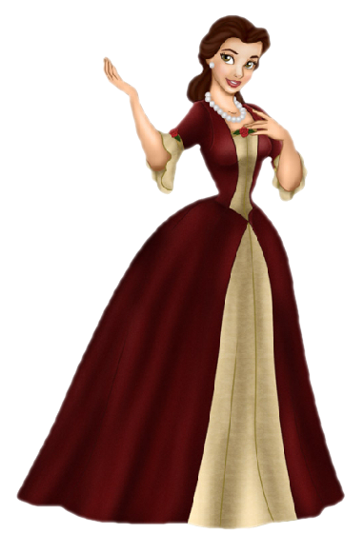

В моем арсенале весь словарный состав языка.
Я - …………………
ЛЕКСИКА

Slide 5
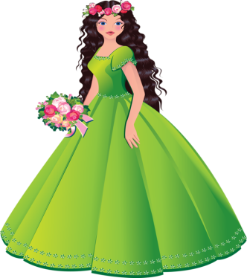
МОРФЕМИКА
суффикс
В моем распоряжении находятся все части слова – морфемы.
Я - ………….
корень
окончание
приставка

Slide 6
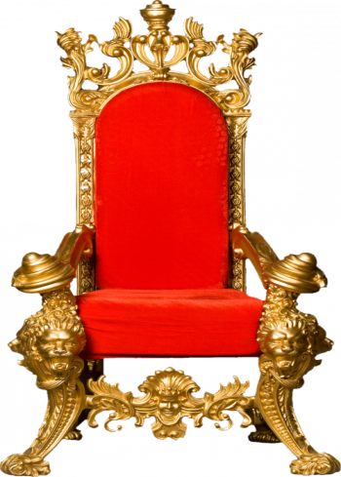
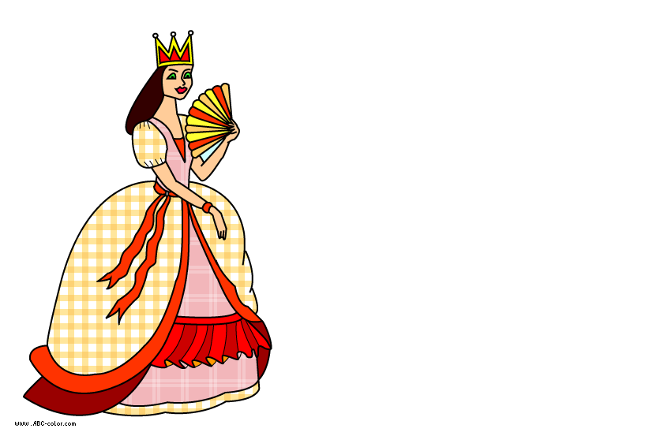
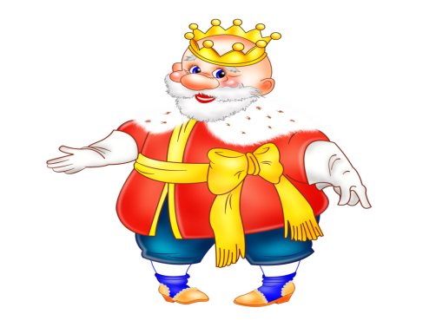
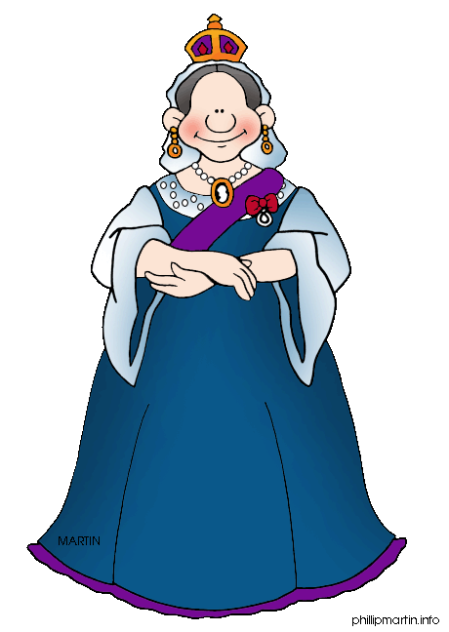

Глагол, существительное, прилагательное, местоимение и другие части речи изучает………..
МОРФОЛОГИЯ

Slide 7
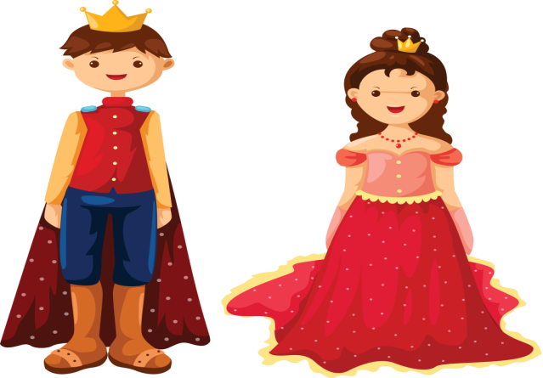
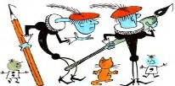
СИНТАКСИС
ПУНКТУАЦИЯ
Я объясню, что такое словосочетание, предложение, текст.
Я - …………
Я знаю правила постановки знаков препинания.
Я - ……………..

Slide 8
РАЗДЕЛЫ НАУКИ О ЯЗЫКЕ
1. Фонетика — раздел языкознания, изучающий звуки языка, свойства звуков (фонем).
2. Графика — раздел языка, изучающий алфавит, буквы языка и элементарные соответствия между звуками и буквами.
3. Орфография — раздел языка, изучающий принципы правильного написания слов.

Slide 9
РАЗДЕЛЫ НАУКИ О ЯЗЫКЕ
4. Орфоэпия — раздел, изучающий правильное произношение слов. Помимо всего прочего орфоэпия "занимается" ударением и правилами его постановки.
5. Словообразование — раздел языка, изучающий образование одних слов от других.
6. Грамматика — Грамматика изучает верное построение словосочетаний и предложений. Грамматика делится на морфология и синтаксис.

Slide 10
РАЗДЕЛЫ НАУКИ О ЯЗЫКЕ
7. Лексикология - раздел языка, изучающий слова языка, словарный запас языка.
8. Этимология — раздел языка, изучающий происхождение слов.
9. Стилистика — раздел языкознания, изучающий принципы объединения и организации слов, предложений в более крупную единицу — текст.

Slide 11
ФОНЕТИКА
Раздел языка, который изучает звуки.
Звуки
Гласные
Ударные
Безударные
Согласные
Твёрдые/ мягкие
Парные/ непарные
Звонкие/ глухие

Slide 12
ГЛАСНЫЕ
Гласными называются звуки, при образовании которых воздух свободно проходит через полость рта, не встречая какой-либо преграды.
Гласных звуков 6: [а], [о], [э], [и], [ы], [ у]
Гласные буквы е, ё, ю, я звуками не являются!
Все гласные звуки делятся на: ударные и безударные.

Slide 13
СОГЛАСНЫЕ
Согласными называются звуки, при образовании которых воздух встречает в полости рта какую-нибудь преграду.
Согласных звуков 36: [б]- [б'], [в]- [в'], [г]- [г'], [д]- [д'], [ж], [з]- [з'], [й' ], [к]- [к'], [л]- [л'], [м]- [м'], [н]- [н'], [п]- [п'], [р]- [р'], [с]- [с'], [т]- [т'], [ф]- [ф'], [х]- [х'], [ц ], [ч'], [ш], [щ‘].
Все согласные звуки делятся на звонкие - глухие (деление по участию голоса и шума): [б] - [п], [в] - [ф], [д] - [т], [г] - [к], [ж] - [ш], [з] - [с], [й ],[л], [м], [н], [р], [х], [ц], [ч ],[щ ].

Slide 14
УПРАЖНЕНИЕ 512
Всё лето листья подставляли солнцу ладошки и щёчки, спинки и животики. И так налились и пропитались солнцем, что к осени сами стали как солнышки – багряными и золотыми.
1. Каких гласных нет в тексте?
2. Выпишите слова, в которых: а) есть шипящие;
б) все согласные глухие; в) все согласные звонкие;
г) все согласные твёрдые; д) все согласные мягкие.
3. Выпишите слова с наибольшим количеством гласных.

Slide 15
УПРАЖНЕНИЕ 512
1. В тексте нет гласных э, ю
2. а) есть шипящие: ладошки, щёчки, животики, солнышки;
б) все согласные глухие: щёчки, так, что, как;
в) все согласные звонкие: багряными;
г) все согласные твёрдые: солнцу, так, солнцем, что, как; д) все согласные мягкие: щёчки, осени.
3. Слова с наибольшим количеством гласных: подставляли, животики, пропитались, багряными, золотыми.

Slide 16
УПРАЖНЕНИЕ 513
Можно пропустить
Сделайте фонетический разбор нескольких слов.
я́рко¹ [й’арка] - слово из 2 слогов, 1 перенос
я — [й’] — согласный, мягкий, звонкий непарный
[а] — гласный, ударный
р — [р] — согласный, твёрдый, звонкий непарный
к — [к] — согласный, твёрдый, глухой парный
о — [а] — гласный, безударный
В слове 4 буквы и 5 звуков.

Slide 17
УПРАЖНЕНИЕ 513
Можно пропустить
письмо́¹[п’ис’мо] — слово из 2 слогов, 1 перен.
п — [п’] — согласный, мягкий, глухой парный
и — [и] — гласный, безударный
с — [с’] — согласный, мягкий, глухой парный
ь — не обозначает звука
м — [м] — согласный, твёрдый, звонкий непарный
о — [о] — гласный, ударный
В слове 6 букв и 5 звуков.

Slide 18
УПРАЖНЕНИЕ 514
Расположите слова по алфавиту и запишите.
Ноч…, лещ…, камыш…, кирпич…, вещ…, реч…, ключ…, кисточ…ка, доч…, овощ…, зелен…, фонар…, апел…син, бинокл…, магистрал…, мал…чик, бан…тик, кос…т…, зон…тик, пис…мо.

Slide 19
УПРАЖНЕНИЕ 514
Апельсин, бантик, бинокль, вещь, дочь, зелень, зонтик, камыш, кирпич, кисточка, ключ, кость, лещ , магистраль, мальчик, ночь, овощ, письмо, речь, фонарь.

Slide 20
ЧАСТИ СЛОВА
Наименьшая значимая часть слова – морфема. Корень, окончание, суффикс, приставка – это морфемы, то есть части слова.
Общая часть родственных слов называется корнем.
Часть слова без окончания называется основой.
Окончание – это изменяемая часть слова.
Приставка – это часть слова, которая стоит перед корнем и служит для образования новых слов.
Суффикс – это часть слова,
которая стоит после корня
и служит для образования
новых слов.

Slide 21

При образовании
слов при помощи приставок и суффиксов меняется лексическое значение. То есть образуются однокоренные слова. Однокоренные слова –
это слова, которые имеют одинаковый корень и общее значение.

Slide 22
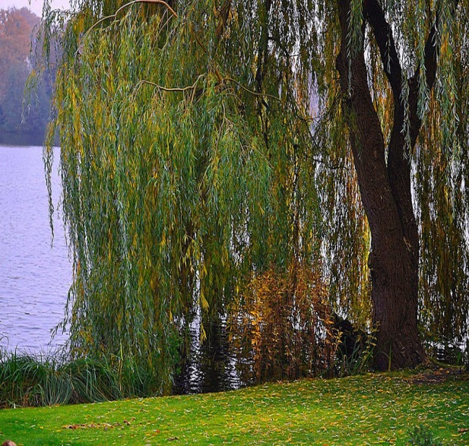
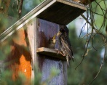
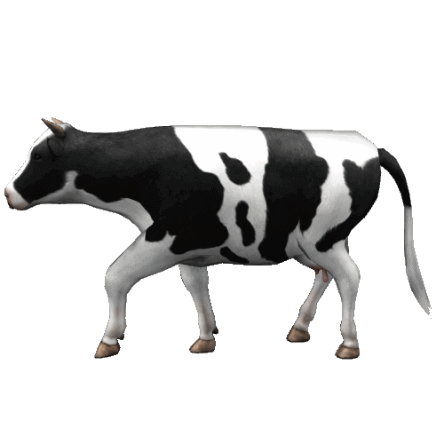
ОДНОКОРЕННЫЕ СЛОВА
Ива – ивушка
Корова – коровушка
Сова – совушка
Трава – травушка
Голова – головушка
Дед - ?
дедушка

Slide 23
СЛОВА ОБРАЗУЮТСЯ ОТ ПРОИЗВОДНЫХ КОРНЕЙ
При помощи приставки и суффикса
Приставочный
способ
Суффиксальный
способ
Приставочно-
суффиксальный
способ

Slide 24
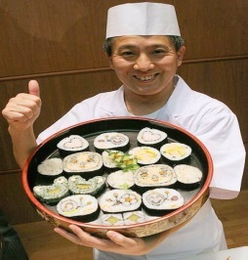

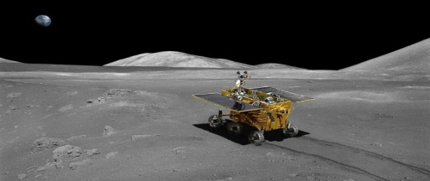
Определи способы образования имен существительных!
1. Японец
2. Бескозырка
3. Луноход

Slide 25

ПРОВЕРЬ СЕБЯ!
1. Японец
суффиксальный
-
2. Бескозырка
приставочно-суффиксальный
3. Лун(о)ход
сложение

Slide 26
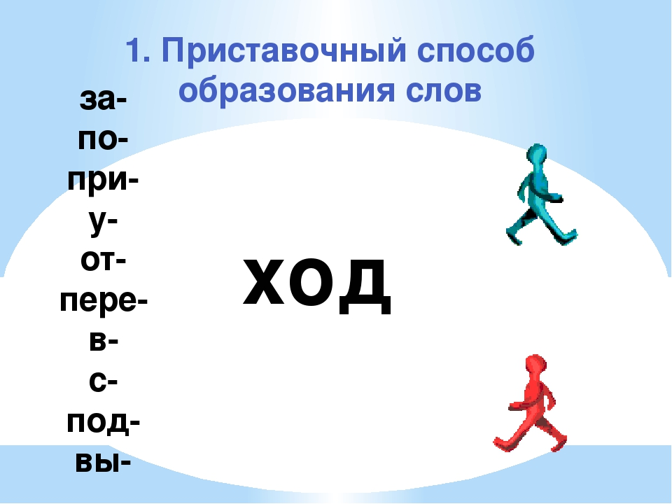
ПРИСТАВОЧНЫЙ СПОСОБ ОБРАЗОВАНИЯ НОВЫХ СЛОВ
порядок
путник
заголовок
Добавим к ним разные по значению приставки бес., с., под
Бес + порядок = беспорядок
с + путник = спутник
Под + заголовок = подзаголовок
Что у нас получилось?
Получились
у нас совершенно другие слова с новым лексическим значением.

Slide 27
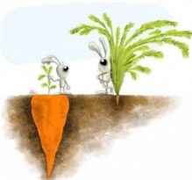
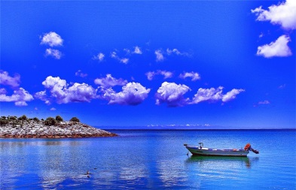


Бессуффиксный способ
образования существительных
зелень Ø зеленый
синь Ø синий
зелен ый син ий

Slide 28
УПРАЖНЕНИЕ 515
Прочитайте текст. Запишите его. Выполните задания.
На противоположном берегу к озеру подходил невысокий холм, весь поросший молодыми тополями. Листья уже облетели. Тонкие ветки тополей тянулись к небу. Озеро отражало синий цвет неба, и вода казалась особенно яркой на фоне пожухлой травы на низких берегах.

Slide 29
УПРАЖНЕНИЕ 515
Задания.
1. В первом предложении во всех словах подчеркните основу и выделите окончание.
На противоположном берегу к озеру подходил невысокий холм , весь поросший молодыми тополями .

Slide 30
УПРАЖНЕНИЕ 515
2. В последнем предложении во всех словах выделите корни.
Озеро отражало синий цвет неба, и вода казалась особенно яркой на фоне пожухлой травы на низких берегах.

Slide 31
УПРАЖНЕНИЕ 515
3. Из последнего предложения выпишите глаголы и измените их форму, чтобы убедиться, что корни выделены правильно.
отражало – отразить, выразить
казалась - казаться

Slide 32

САМОСТОЯТЕЛЬНАЯ РАБОТА
§ 86.
Выполнить
Упражнение 515.
Выполнить задания 4, 5, 6, 7
на странице 226.

